Slide 1
Міжнародна економічна діяльність України

Slide 2
Тема 7. Україна у системі міжнародних валютно-фінансових і кредитних відносин
7.1. Сутність міжнародних валютно-фінансових відносин.
7.2. Валютно-фінансова політика НБУ.
7.3. Державне регулювання міжнародних кредитно-розрахункових відносин.
7.4. Співробітництво України з міжнародними фінансовими організаціями.

Slide 3
7.1. Сутність міжнародних валютно-фінансових відносин.
Валюти країн світу залежно від ступеня свободи зміни їхніх курсів поділяються на валюти із:
Фіксованим курсом. Уряд встановлює постійні фіксовані пропорції обміну національної валюти на іноземну і навпаки;
Обмежено гнучким валютним курсом – офіційно встановлене співвідношення між національними валютами, що допускає невеликі коливання валютного курсу відповідно до встановлених правил;
Гнучким валютним курсом – курс, що вільно змінюється під впливом попиту і пропозиції, на який держава може за певних умов впливати шляхом валютних інтервенцій.

Slide 4
Поточна валютна політика здійснюється у двох формах:
Обліковій (дисконтній) – означає зміну облікової ставки центрального банку для регулювання валютного курсу за допомогою впливу на рух короткострокових капіталів. Як правило, при від’ємному платіжному балансі центральний банк підвищує облікову ставку, стимулюючи приплив іноземного капіталу із країн, де цей ризик нижчий. Даний приплив короткострокових капіталів поліпшує стан платіжного балансу, створює додатковий попит на національну валюту, а тому й підвищує її курс;
Девізній політиці – спрямована на регулювання валютного курсу шляхом купівлі та продажу іноземної валюти (девіза). За сучасних умов девізна політика набуває форми валютної інтервенції - прямого втручання центрального банку в операції із іноземною валютою на валютних ринках при одночасному введені обмежень у сфері валютних операцій на внутрішньому ринку.

Slide 5
За інших умов може мати місце девальвація і
ревальвація валюти.
Девальвація валюти – зниження державою курсу валюти або центрального паритету при режимі фіксованого валютного курсу
Ревальвація валюти – підвищення державою курсу валюти або центрального паритету при режимі фіксованого валютного курсу.

Slide 6
Валютні ринки – це офіційні центри, де відбувається купівля-продаж іноземних валют на основі попиту і пропозиції. Тут розрізняють різні типи валютних угод:
Найпоширеніші валютні операції з негайним постачанням („ спот ”). Іноземна валюта постачається банками-кореспондентами не пізніше двох наступних банківських днів із дня укладення угоди;
форвардні операції – це міжбанківські угоди, в яких фіксуються курс і сума, але до настання терміну (1-6 місяців) розрахунки за зазначеними сумами не здійснюються;
ф’ючерсні операції – це торгівля стандартизованими контрактами, в яких детально регламентовані всі умови – сума, термін, метод розрахунку тощо. Їх головна мета – хеджування (страхування ризику) і спекуляція.

Slide 7
У структурі міжнародних валютно-фінансових ринків чільне місце посідає міжнародний кредит, який охоплює рух позичкового капіталу. На міжнародному кредитному ринку в обігу перебувають боргові зобов’язання, які засвідчують право кредитора на отримання певної суми боргу з боржника
Світовий банк класифікує боргові зобов’язання наступним чином:
за строком погашення – на короткострокові (зі строком погашення до одного року) та довгострокові (зі строком погашення більше одного року);
за типом боржника – на державні, гарантовані державою і приватні;
за типом кредитора – на офіційні і приватні боргові зобов’язання.

Slide 8
7.2. Валютно-фінансова політика НБУ в період війни
Міжнародний валютний ринок є фінансовим індикатором стану розвитку світової економіки.
Національний банк України з 9:00 21 липня 2022 року скорегував офіційний курс гривні до долара США на 25% до 36,5686 грн/дол. США з огляду на зміну фундаментальних характеристик економіки України під час війни та зміцнення долара США до інших валют. Такий крок дає змогу збільшити конкурентоспроможність українських виробників, зблизити курсові умови для різних груп бізнесу та населення та підтримати стійкість економіки в умовах війни.

Slide 9
Офіційний курс гривні до долара США й надалі є фіксованим. За умов високої невизначеності, зумовленої війною, фіксований офіційний курс до долара США є основним якорем стабілізації очікувань та ключовим засобом виконання пріоритетних цілей НБУ. Вони полягають у забезпеченні цінової та фінансової стабільності, що є важливою передумовою відновлення економіки.
«Фіксація курсу гривні на рівні 29,25 грн за 1 дол. США на початку війни допомогла забезпечити стабільну роботу фінансової системи. Механізм фіксації курсу є стабілізатором економіки в поточних умовах.
Новий рівень курсу стане якорем для економіки та додасть їй стійкості в умовах невизначеності. Продовження політики фіксованого курсу дасть змогу Національному банку зберегти контроль за динамікою інфляції, а також підтримувати безперебійну роботу фінансової системи. Це ключова передумова стабільного функціонування економіки, що є життєво необхідним в умовах війни» (Голова НБУ Кирило Шевченко)

Slide 10
Корекція обмінного курсу :
1) збільшить приплив і відповідно продаж валютної виручки експортерами, мінімізує спекулятивну складову поведінки учасників ринку та дасть змогу стабілізувати курсові очікування;
2) матиме лише обмежений вплив на прискорення темпів зростання цін, зумовлене наслідками війни для пропозиції товарів і послуг та вартості логістики, а також динамікою цін на світових товарних ринках
Умови встановлення курсу продажу та купівлі валюти в готівковому і безготівковому сегментах ринку залишаються незмінними:
у безготівковому сегменті й надалі здійснюватиметься за курсом, який не може більш як на 1% відхилятися від офіційного;
в готівковому сегменті й надалі визначатиметься попитом та пропозицією на ньому.

Slide 11
З метою збалансування попиту та пропозиції на валютному ринку НБУ також вживає додаткових заходів.
По-перше, НБУ дозволив банкам із 21 липня 2022 року продавати безготівкову валюту громадянам із подальшим розміщенням на депозит на строк від трьох календарних місяців без права дострокового розірвання у межах щомісячного ліміту 50 тис. грн (в еквіваленті). Це створить альтернативу вкладенню коштів у готівкову валюту, що зменшить попит на неї та тиск на обмінний курс у готівковому сегменті валютного ринку;
По-друге, Національний банк вживає окремих заходів для мінімізації витрачання міжнародних резервів на непріоритетні у воєнний час напрями.

Slide 12
З 21 липня 2022 р:
громадяни як і раніше матимуть змогу знімати з гривневих платіжних карток за кордоном 50 тис. грн (в еквіваленті) на місяць. Водночас ліміт на зняття готівкової валюти з гривневих платіжних карток за кордоном змінено зі щомісячного на щотижневий: 12,5 тис. грн (в еквіваленті) на сім календарних днів;
зменшено щомісячний ліміт на P2P перекази громадян за кордон із гривневих платіжних карток українських банків зі 100 тис. грн (в еквіваленті) до 30 тис. грн (в еквіваленті);
установлено щомісячний ліміт на розрахунки за кордоном із використанням гривневих платіжних карток у розмірі 100 тис. грн (в еквіваленті) з усіх рахунків клієнта в банку, відкритих у національній валюті. Це обмеження не відчує переважна більшість громадян, які перебувають за кордоном;
Правління НБУ може запровадити окремий порядок проведення операцій купівлі валюти банками на власні потреби.

Slide 13
По-третє, змінено алгоритм розрахунку лімітів відкритої валютної позиції банками в частині неврахування збільшення резервів за валютними активами банків. Такий крок попередить можливість штучного завищення резервів банками за валютними активами для збільшення обсягів придбання іноземної валюти. Нова норма набрала чинності з 1 серпня 2022 року;
Усі запроваджені з початку війни обмеження є тимчасовими заходами, які дають змогу економіці вистояти у війні та сприятимуть швидшому її відновленню після нашої Перемоги.

Slide 14
Рівень міжнародних резервів є достатнім для забезпечення курсової стабільності, ураховуючи перспективи отримання міжнародної фінансової допомоги, поступове налагодження експортної логістики та зростання продажів експортерами, а також очікуване зниження попиту на валюту після курсової корекції.
Забезпечення курсової та макрофінансової стабільності в тривалій перспективі залежатиме від економічної політики країни в цілому. Національний банк перебуває в активному діалозі з урядом, парламентом та іншими органами влади щодо впливу інструментів економічної політики на грошово-кредитну сферу. Важливими кроками в напрямі забезпечення курсової та макрофінансової стабільності є звуження дефіциту бюджету, заміщення емісійного фінансування ринковими залученнями та зменшення імпорту, зокрема за рахунок додаткового його оподаткування з метою збільшення конкурентоспроможності українських виробників.

Slide 15
7.3. Державне регулювання міжнародних кредитно-розрахункових відносин

Slide 16
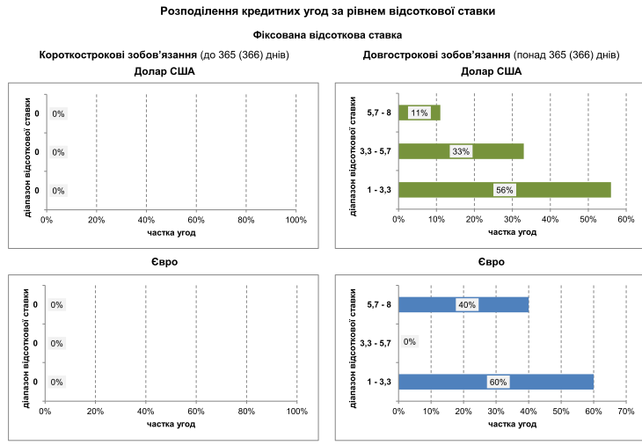
IV КВАРТАЛ 2022 року

Slide 17
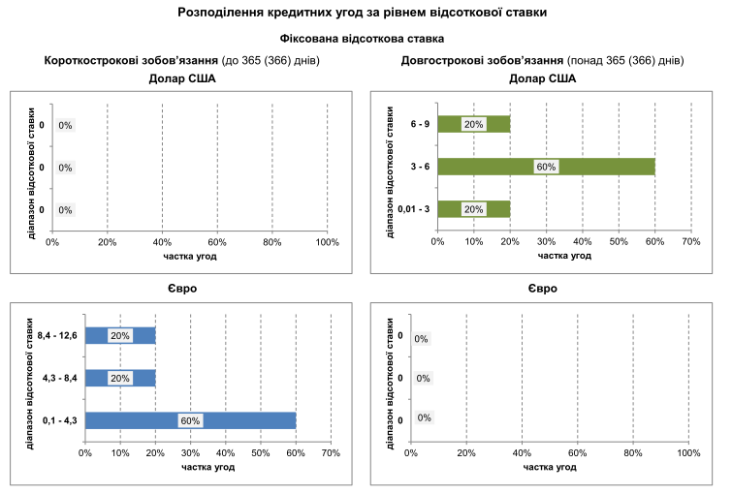
IІІ КВАРТАЛ 2022 року

Slide 18
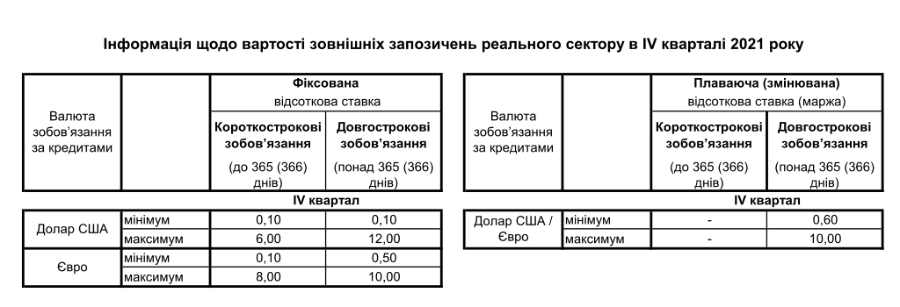

Slide 19
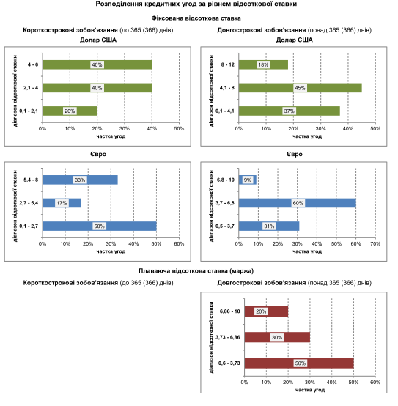
IV КВАРТАЛ 2021 року

Slide 20
Державні позики і борги в Україні у період війни
З 24 лютого 2022 року екстраординарні економічні шоки викликали радикальні зміни у системі державних фінансів. Основними тенденціями у сфері залучення державних позик та управління державним боргом стали:
активне залучення державних позик і нагромадження державного боргу для протидії різкому зниженню податкових надходжень та збільшення військових видатків;
інтенсифікація грантово-кредитної підтримки від зовнішніх офіційних кредиторів (держав-партнерів, МВФ, Світового банку, ЄС, ЄІБ, ЄБРР) як форми прояву солідарності з Україною провідних держав світу і міжнародних фінансових інститутів;

Slide 21
суттєве підвищення дохідності облігацій зовнішньої позики на вторинному ринку (до 30% річних для довгострокових облігацій) і фактичне закриття зовнішніх приватних джерел фінансування на невизначений період часу;
випуск внутрішніх військових облігацій Урядом та залучення емісійних ресурсів центрального банку для підтримання бажаних обсягів розміщення облігацій;
відтік ресурсів комерційних банків України з ринку внутрішніх облігацій при наявності у банків надлишкової ліквідності.

Slide 22
Згідно з офіційними даними Міністерства фінансів за січень-березень 2022 року загальна величина державного і гарантованого державою боргу в Україні збільшилася на 160 млрд грн. При цьому сума зовнішнього боргу в іноземних валютах зросла на 2 млрд дол. США, а сума внутрішнього боргу в гривні зменшилася на 11,4 млрд грн. Такі показники відображають як динамічне фінансування потреб військової економіки за рахунок боргового фінансування, так і модифікацію структури залучення державних позик у напрямку підвищення ролі іноземних офіційних кредиторів.
Станом на 31.03.2022 р. величина державного і гарантованого боргу дорівнювала 2 832 млрд грн або 96,8 млрд дол. США. При збільшенні загальної суми боргу на 6% за квартал найбільш вагомим компонентом приросту став прямий зовнішній борг – його величина зросла на 13,3% у гривневому вираженні і на 5,7% – у доларовому. В той же час прямий внутрішній борг у гривнях зменшився на 1,1%.

Slide 23
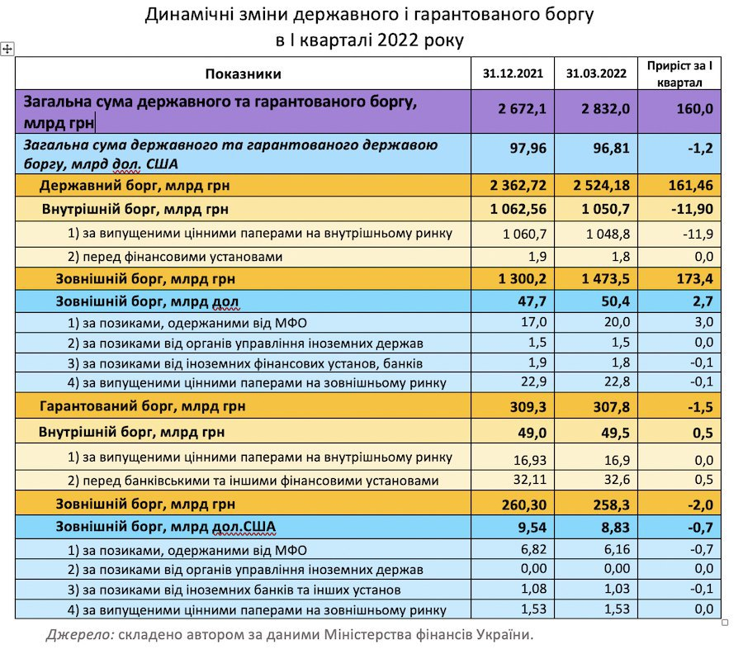
розраховано д.е.н. Богдан Тетяною

Slide 24
7.4. Співробітництво України з міжнародними фінансовими організаціями.
Україна в контексті міжнародних валютних та грошово-кредитних операцій здійснює співпрацю із такими основними фінансовими організаціями як:
Світовий банк – багатостороння кредитна установа, яка об’єднує п’ять інституцій, діяльність яких спрямована на підвищення рівня життя у країнах, що розвиваються, шляхом надання кредитів, гарантій та аналітичних і консультативних послуг. Світовий банк, заснований у 1944 році. Штаб - квартира Групи Світового банку знаходиться у м. Вашингтоні (округ Колумбія, США).

Slide 25
До Групи Світового банку належать:
Міжнародний банк реконструкції та розвитку (МБРР);
Міжнародна асоціація розвитку (МАР);
Міжнародна фінансова корпорація (МФК);
Багатостороннє агентство по гарантуванню інвестицій (БАГІ);
Міжнародний центр по врегулюванню інвестиційних спорів (МЦВІС).

Slide 26
Міжнародний валютний фонд (МВФ) - міждержавна валютно-фінансова організація, яка має статус спеціалізованого закладу ООН, до її складу входять 187 країн. МВФ розпочав діяльність у травні 1946 р. згідно з рішенням, прийнятим під час міжнародної валютно-фінансової конференції у Бреттон-Вуді (1944 р.). За статутом штаб-квартира МВФ розміщується в країні із найбільшою квотою, з 1946 року це - м. Вашингтон (ОК, США).
Україна є членом МВФ із 1992 року. Наразі МВФ є одним із головних фінансових партнерів України. Основними цілями співробітництва з МВФ є стабілізація української фінансової системи, проведення структурних реформ та створення підґрунтя для сталого економічного зростання. Фонд допомагає Україні поновити свою фінансову спроможність, підказуючи, як найбільш ефективно впроваджувати програму реформ.

Slide 27
Європейський банк реконструкції та розвитку - міжнародна фінансова організація, діяльність якої спрямована на фінансування економічних реформ у країнах Східної Європи з метою їх переходу до ринкової економіки. Європейський банк реконструкції та розвитку (ЄБРР) заснований в 1991 році. Штаб-квартира ЄБРР знаходиться у м. Лондоні, Великобританія. Європейський банк реконструкції та розвитку має статус міжнародної фінансової організації з найвищим кредитним рейтингом (ААА). На даний час членами Банку є 64 країни, ЄС та ЄІБ.
В Україні працює представництво ЄБРР, яке розташоване у Києві. Україна - член ЄБРР з 13.08.1992 р. Міністр фінансів є Керуючим від України - членом Ради Керуючих ЄБРР.

Slide 28
Цілі і функції ЄБРР
підтримка економічного розвитку і реконструкції країн Центральної та Східної Європи з метою сприяння переходу їх до відкритої ринкової економіки і приватного підприємництва;
підтримка країн - отримувачів допомоги в проведенні структурних економічних реформ;
сприяння інвестиціям у виробництво, а також у сферу послуг і фінансовий сектор та пов’язану з ним інфраструктуру; стимулювання ключових і економічно обґрунтованих проектів, надання технічної допомоги для підготовки, фінансування і реалізації проектів тощо.

Slide 29
Європейський інвестиційний банк - Європейський інвестиційний банк (ЄІБ) створено у 1957 році. На сьогодні акціонерами ЄІБ є 28 країн-членів Європейського союзу. Європейський інвестиційний банк здійснює не тільки кредитну діяльність, але й виступає найбільшим позичальником грошових ресурсів на міжнародних фінансових ринках капіталу. Така можливість не заборонена Статутом Банку і дозволяє Банку залучати фінансові ресурси на найкращих умовах і, відповідно, надавати їх за найнижчими ставками. Банк має найвищий кредитний рейтинг – ААА
З 2004 року Україна розпочала співпрацю з Європейським інвестиційним банком щодо створення нормативно-правової бази з метою залучення його ресурсів для реалізації інфраструктурних, енергетичних, природоохоронних та інших інвестиційних проектів.

